Slide 1


Slide 2

Treinamento
Magic.ini e Adendo
Cezar Moizes Gonçalves
Maio/2012

Slide 3
Apresentação
O presente Treinamento tem por objetivo apresentar o arquivo chamado de Magic.ini. O que é, onde se localiza, sua estrutura. Será apresentado também o recurso chamado “Adendo”.

Slide 4
Magic.ini
Magic.ini – O que é?
É o arquivo que contém todas as informações necessárias para a inicialização do Cigam, como configuração de ambiente, localização das tabelas, localização da licença Magic, nomes lógicos, localização de arquivos de fontes e cores, etc.

Slide 5
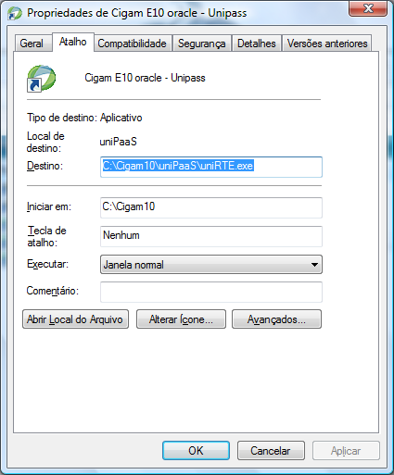
Magic.ini
Magic.ini – Onde se localiza
Encontramos este arquivo no diretório %cigam_instal%. Para verificarmos o seu nome e o localizarmos devemos obter esta informações no atalho do Cigam.
Para saber o caminho onde encontra-se o Magic.ini olhamos o campo “Iniciar em” (1)
1

Slide 6
Magic.ini
Magic.ini – Onde se localiza
Em alguns casos podemos apontar um Magic.ini com outro nome para usarmos por exemplo em uma base teste.
O mesmo é informado no campo “Iniciar em” das propriedades do ícone do Cigam com o parâmetro /ini= após a linha que aponta o runtime do Cigam.
C:\Cigam10\uniPaaS\uniRTE.exe /ini=C:\Cigam10\MagicTeste.ini
Ao contrário do ícone anterior neste acrescentamos o parâmetro /ini= e um caminho para um arquivo Magic.ini diferente.

Slide 7
Magic.ini
Magic.ini – Estrutura
É um arquivo de texto de livre formato. Cada parâmetro inicia em uma linha separada, podendo ir além de uma só linha. Os parâmetros são criados a partir de um identificador fixo (nome) e uma variável (valor). Linhas em branco e linhas de comentário podem ser incluídas.

Slide 8
Magic.ini
Magic.ini – Estrutura
[Nome da seção]
Nome do parâmetro=Valor do parâmetro
.
.
[Nome da Seção]
Nome do parâmetro=Valor do parâmetro+
Continuação do valor do parâmetro anterior
.
.
;Linha de Comentário

Slide 9
Magic.ini
Magic.ini – Manutenção e Cuidados
Uma vez que o Magic.ini reúne todas as informações necessárias para utilização do Cigam, se faz necessário que sejam tomadas medidas que visam o resguardo destas informações.
- Sempre efetuar backup do arquivo antes de efetuar qualquer alteração
- os usuários não realizam alterações neste arquivo. Ele deve ser mantido como somente leitura. Esta propriedade somente é alterada durante o processo de atualização do Cigam.

Slide 10
Adendo
Magic.ini – Adendos
Outra funcionalidade que temos a disposição para configuração do Cigam se chama “Adendo”. Esta funcionalidade consiste em apontar um arquivo de configuração para possibilitar a alteração de algum parâmetro em especifico.
Podemos usar este recurso, por exemplo, para criarmos algumas tabelas no banco de dados com nome diferente do padrão.

Slide 11
Adendo
Magic.ini – Adendos
Para utilizarmos um adendo no Cigam, apontamos o arquivo de parâmetro que utilizaremos como adendo no campo “Destino” utilizando a seguinte nomenclatura
C:\Cigam10\uniPaaS\uniRTE.exe /@C:\Cigam10\_Adendos\Tab.ini
Neste exemplo o parâmetro que sinaliza a utilização do adendo é o “/@”. O arquivo que estiver apontado após este parâmetro é o adendo que estamos utilizando. Esta configuração deve ser feita em cada ícone onde se quer utilizar o adendo.

Slide 12
Adendo
Magic.ini – Adendos
/[MAGIC_LOGICAL_NAMES]COENTRADA = COENTRAD_Adendo
/[MAGIC_LOGICAL_NAMES]COOBSERENT = COOBSERE_Adendo
/[MAGIC_LOGICAL_NAMES]ESMOVIMENTO = ESMOVIME_Adendo
/[MAGIC_LOGICAL_NAMES]COSOLICITACAO = COSOLICI_Adendo
/[MAGIC_LOGICAL_NAMES]FAITEMPEDIDO = FAITEMPE_Adendo
/[MAGIC_LOGICAL_NAMES]FANFISCAL = FANFISCA_Adendo
/[MAGIC_LOGICAL_NAMES]FAPEDIDO = FAPEDIDO_Adendo
/[MAGIC_LOGICAL_NAMES]GFLANCAMENTO = GFLANCAM_Adendo

